Slide 1
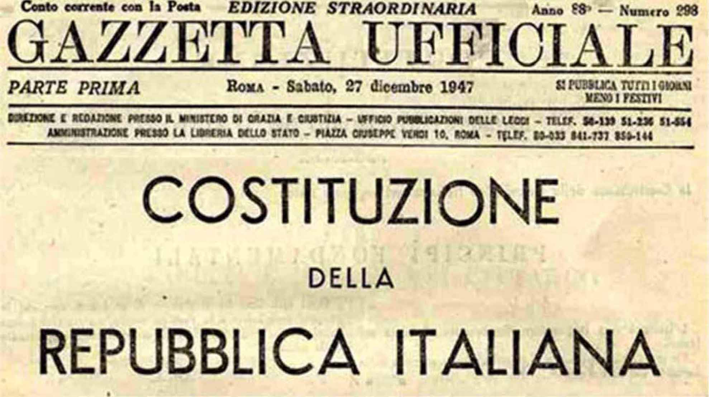
La Costituzione vista da
D’Alconzo Alessia - Prima G
I.I.S.S. Elsa Morante Crispiano

Slide 2
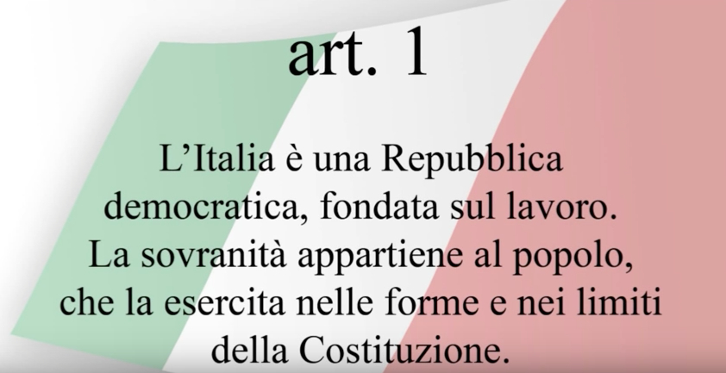
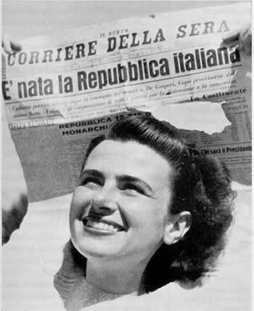
La democrazia si realizza attraverso la sovranità popolare che viene esercitata con il diritto di voto e con il referendum.

Slide 3
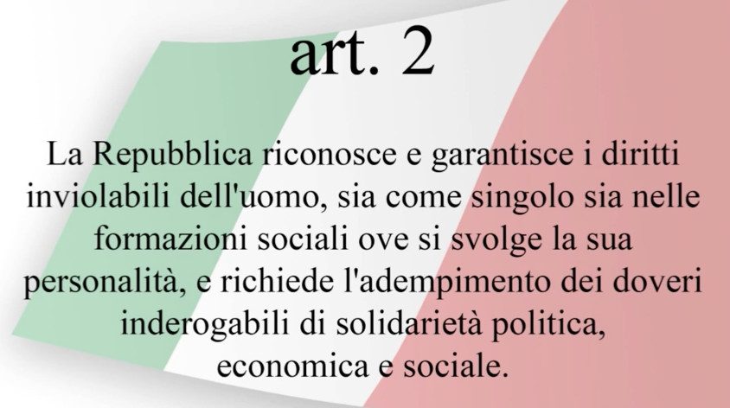
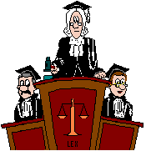
I diritti essenziali dell’ uomo sono protetti sia come singolo sia a livello di partecipazione collettiva.
Essi sono inviolabili perché lo Stato li tutela grazie alla Magistratura

Slide 4
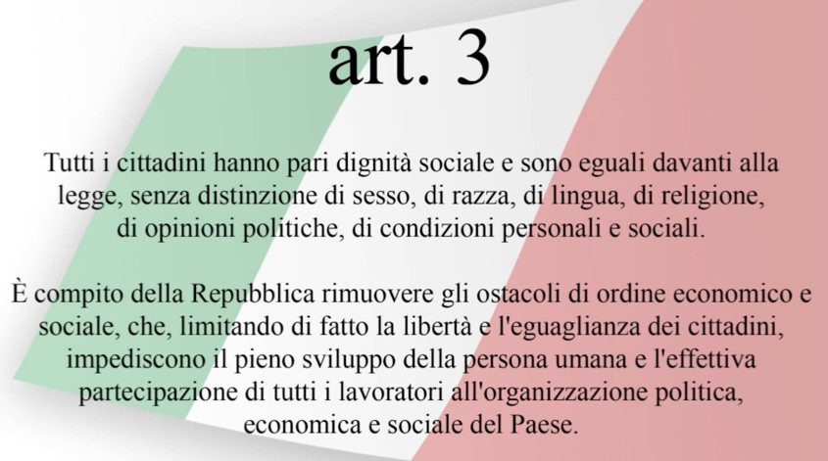
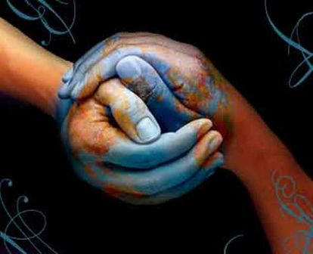
Sulla base di questo articolo tutti i cittadini sono uguali d’avanti alla legge. Per garantire effettivamente il principio d’uguaglianza, lo stato si impegna ad offrire a tutti le stesse opportunità di crescita personale, professionale e culturale

Slide 5
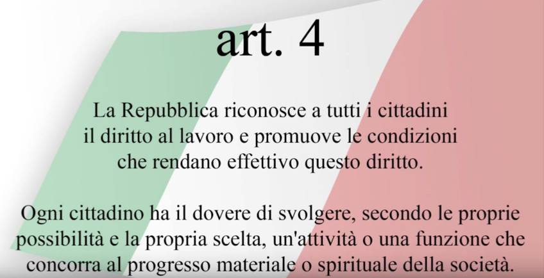

Il lavoro è un diritto perché é una condizione essenziale per la dignità e la libertà dell’uomo, ma è anche un dovere perché contribuisce allo sviluppo della comunità

Slide 6
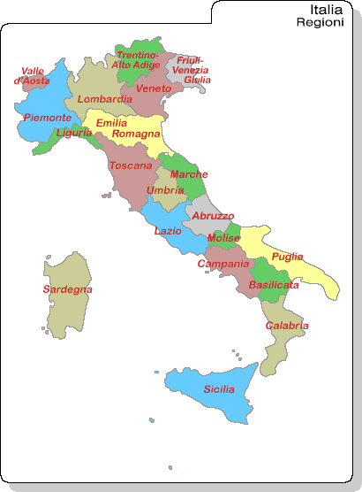
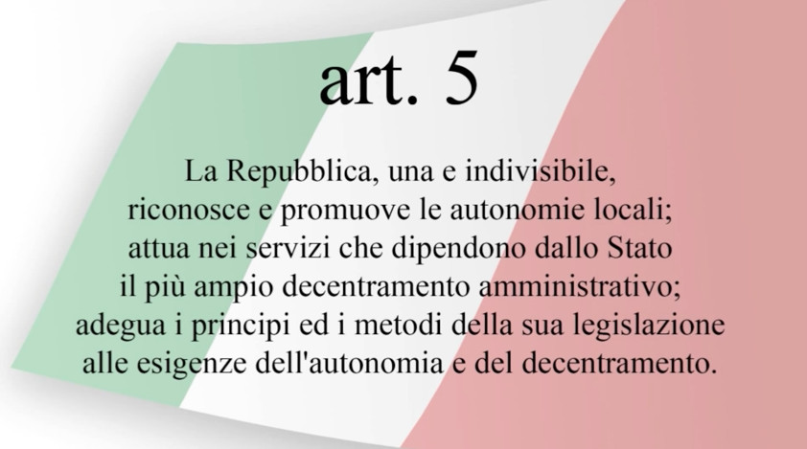
L’articolo 5 afferma tre principi che descrivono uno stato unitario indivisibile, ma articolato in enti locali a cui vengono attribuiti poteri che consentono di gestire meglio il territorio a livello locale.

Slide 7
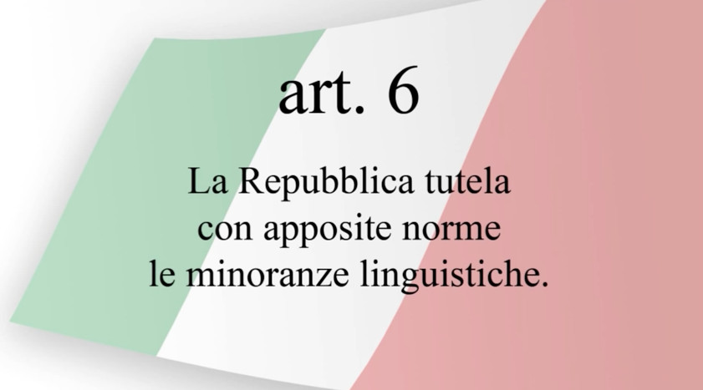
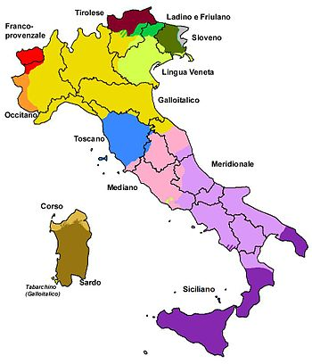
L’articolo 6 tutela le minoranze linguistiche, molto discriminate durante il periodo fascista; in tal modo lo Stato tutela l’entità storico culturale di queste piccole comunità.

Slide 8
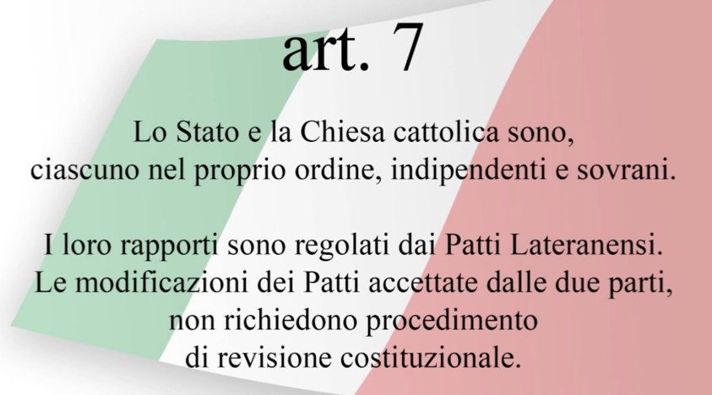
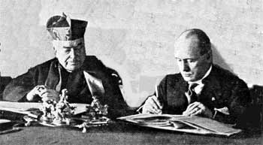
L’ articolo 7 definisce i rapporti tra lo Stato e la Chiesa cattolica e stabilendo che ciascuno è sovrano sul proprio territorio: libera Chiesa in libero Stato

Slide 9
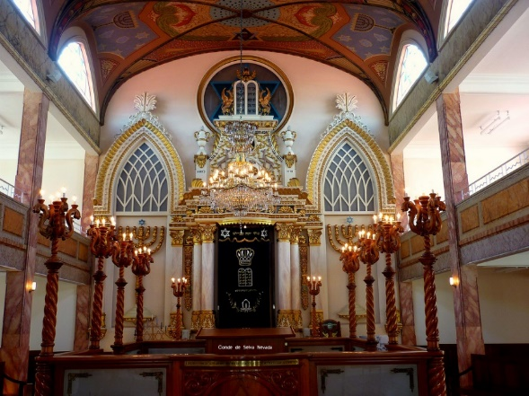
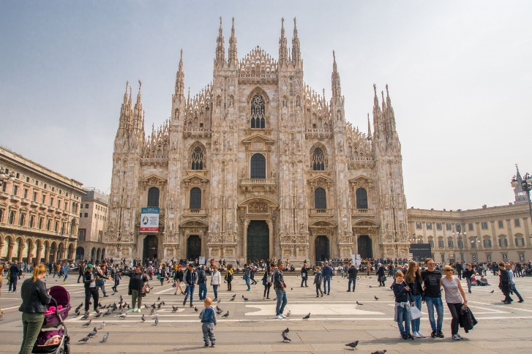
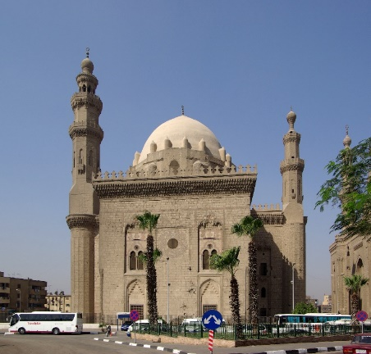
ARTICOLO 8
Tutte le confessioni religiose sono egualmente libere d’avanti alla legge.
Le confessioni religiose diverse dalla cattolica hanno diritto di organizzarsi secondo propri statuti che devono essere approvati con leggi dallo Stato.
L’articolo 8 stabilisce l principio di libertà di religione, riconoscendo a tutte le confessioni religiose il diritto a professare il proprio culto.

Slide 10
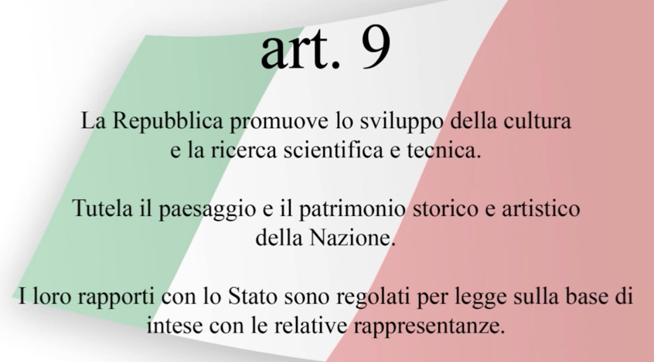
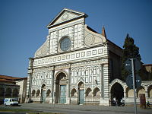
Lo Stato ha il compito di:
- sviluppare la cultura, la ricerca scientifica e tecnologica quali strumenti di progresso civile e sociale,
- Tutelare il paesaggio e il patrimonio storico e artistico.

Slide 11
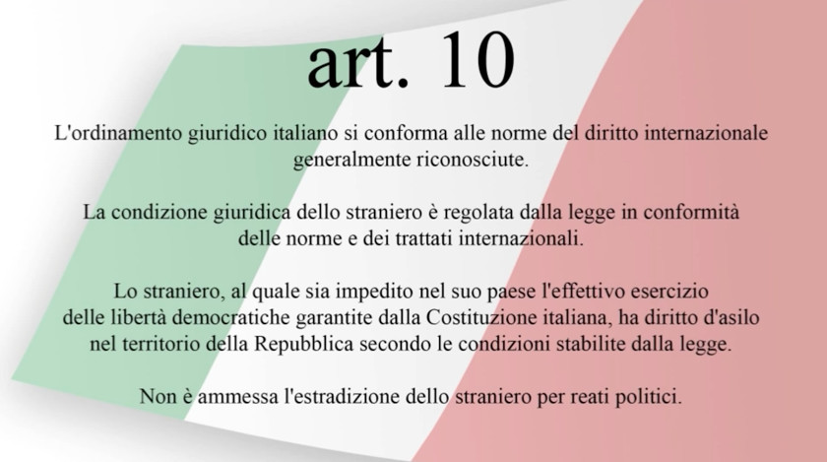
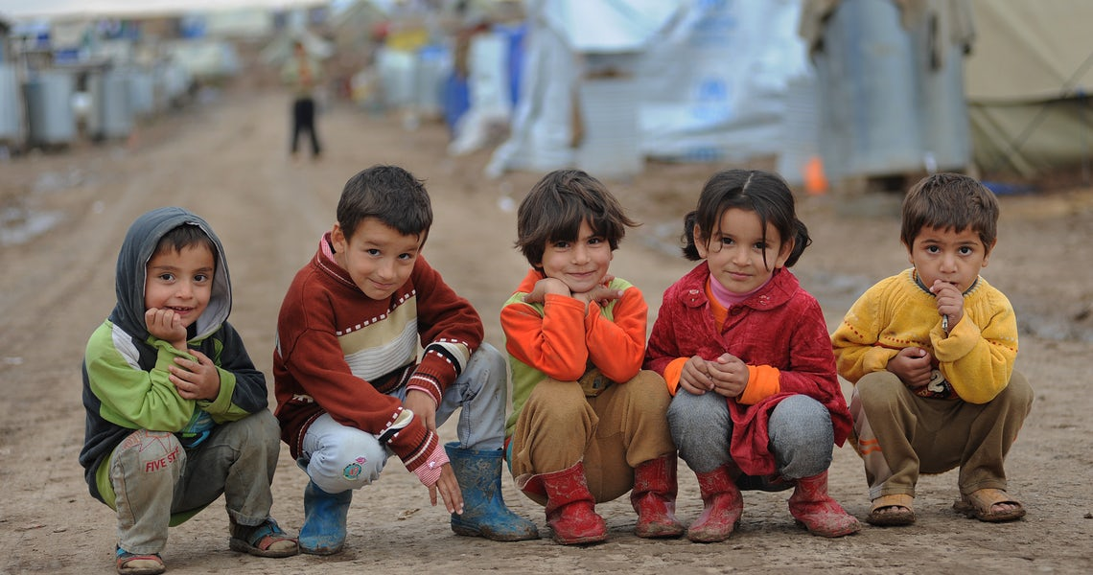
Lo Stato si occupa di due principi:
Internazionalista (partecipa alle organizzazioni internazionali)
-accoglie lo straniero con il diritto d’asilo

Slide 12
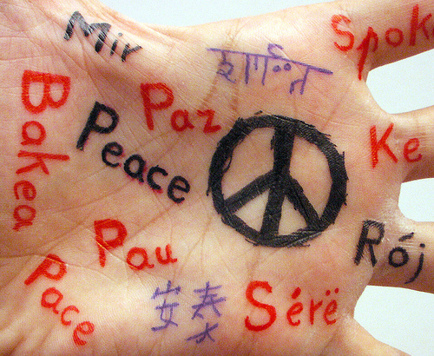
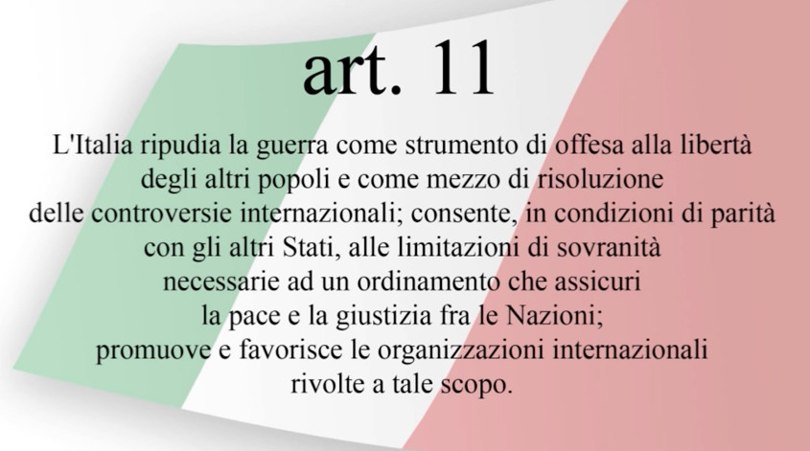
Lo Stato Italiano è pacifista perché ripudia la guerra come strumento di offesa

Slide 13
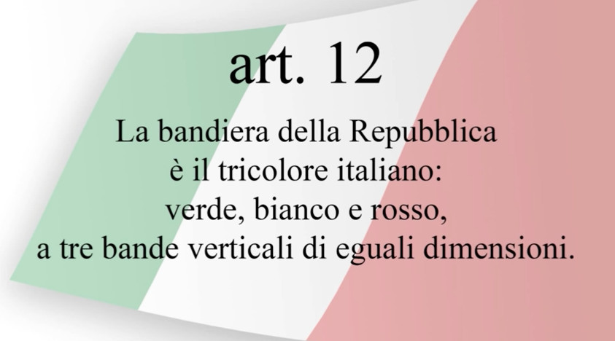
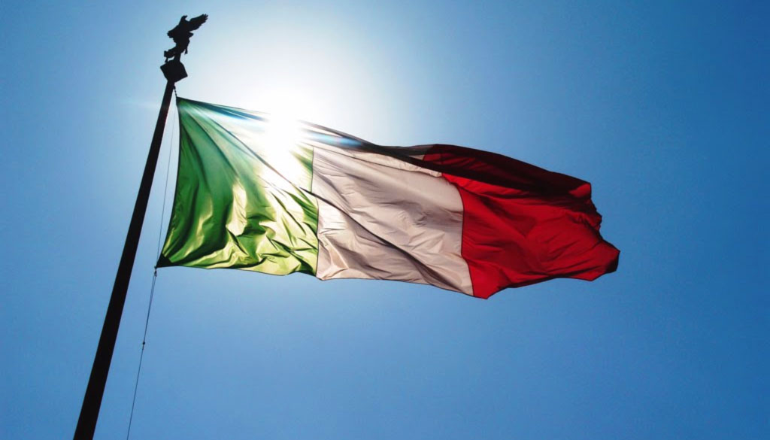
Lo Stato e l’unità del popolo sono simboleggiati dalla bandiera tricolore

Slide 14
PERCHE’ LA BANDIERA E’ VERDE,BIANCA E ROSSA?
Non tutti conoscono la storia della nostra Bandiera, e neppure il significato dei tre colori che la compongono. Secondo un'antica poesiola scritta nei "sussidiari" delle scuole elementari di un tempo, nel vessillo dell'Italia ci sarebbe il verde per ricordare i nostri prati, il bianco per le nostre nevi perenni, ed il rosso in omaggio ai soldati che sono morti in tante travagliate guerre

